Slide 1
Ročníková práce na téma Shooter-looter
Ivaščenko Michajlo 3ITC

Slide 2
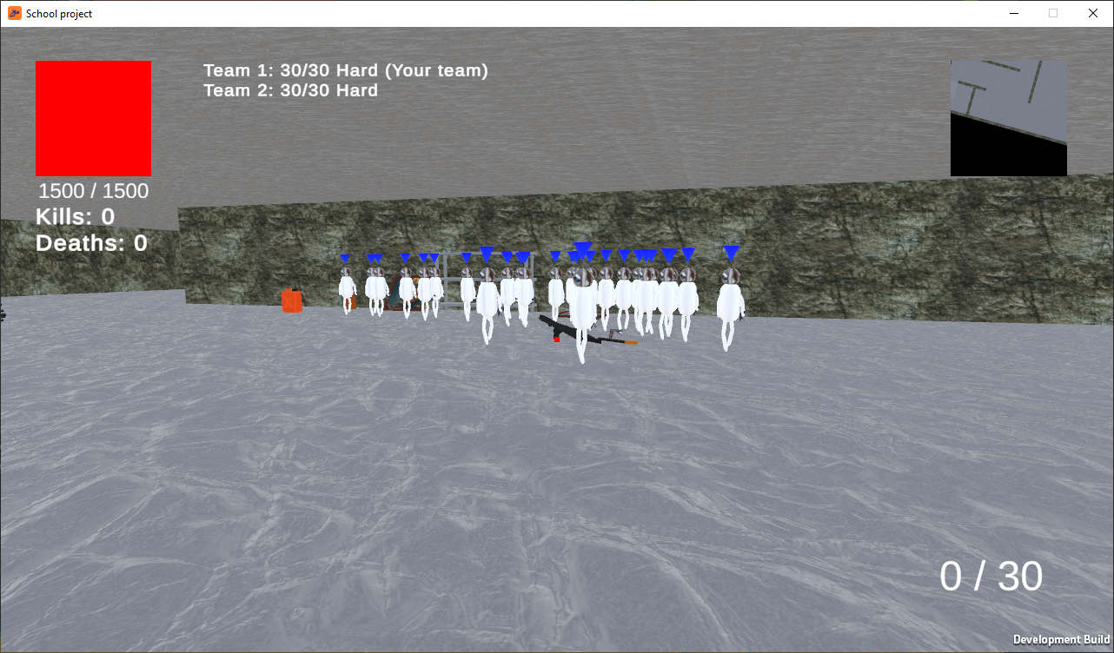
Projekt: Shooter-looter na Unity 6000
Střílečka, kde dva týmy bojují proti sobě.

Slide 3
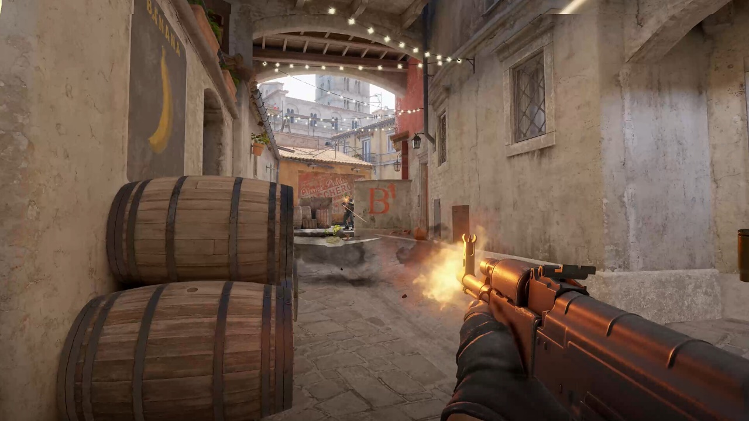
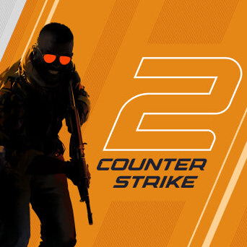
Rešerše
Counter-Strike 2

Slide 4
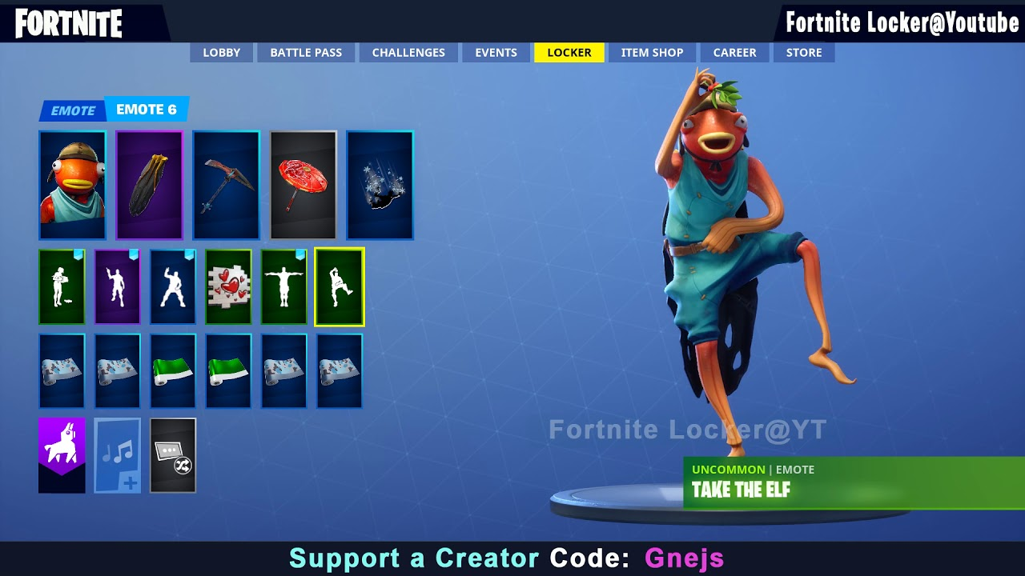
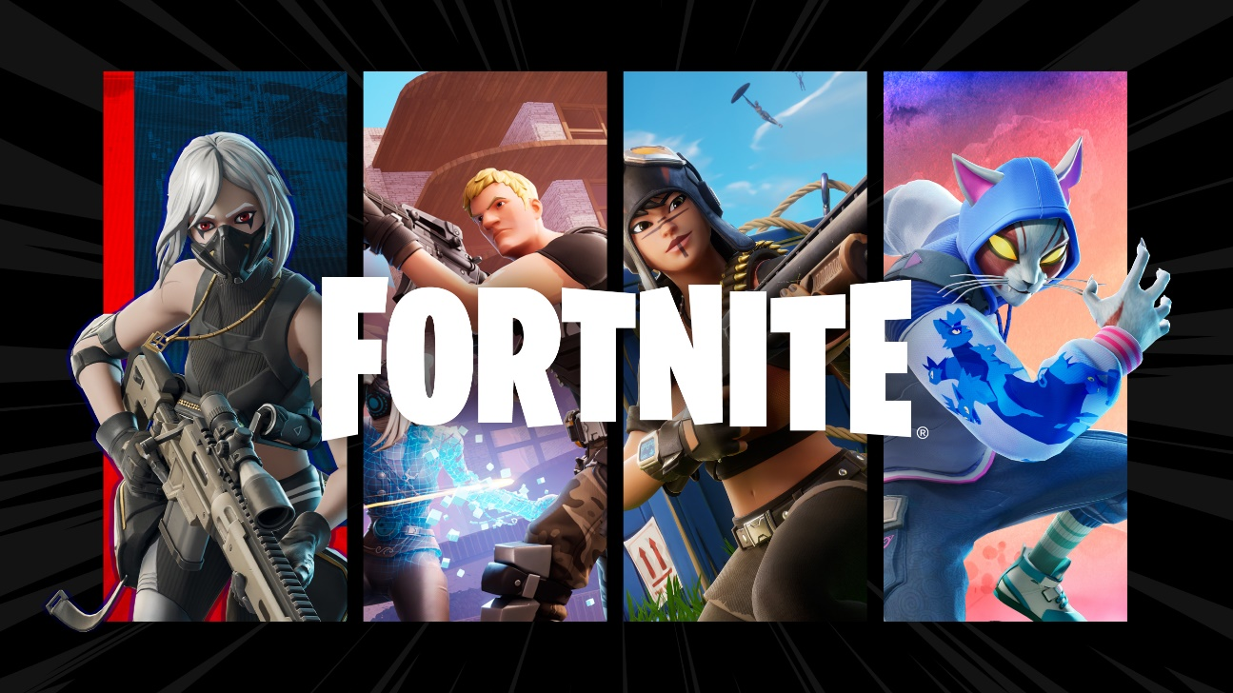
REŠERŠE
Fortnite

Slide 5
Technologie
Unity 6
C#
Visual Studio 2022
Visual Studio Code
Paint
Deep AI Image Generator
Tinkercad
ChatGPT
Unity Asset Store

Slide 6

TECHNOLOGIE
Unity 6000
Plusy
Cross-platform
Snadno se učí
Spousta návodů, fór a hotových řešení (Asset Store).
Minusy
Problémy s výkonností

Slide 7
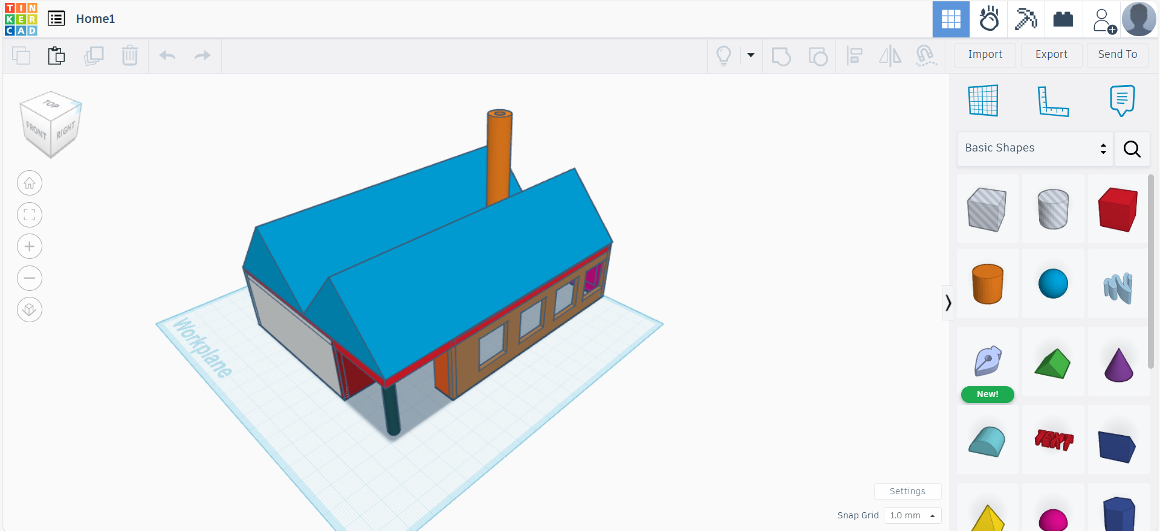
Technologie
Tinkercad

Slide 8
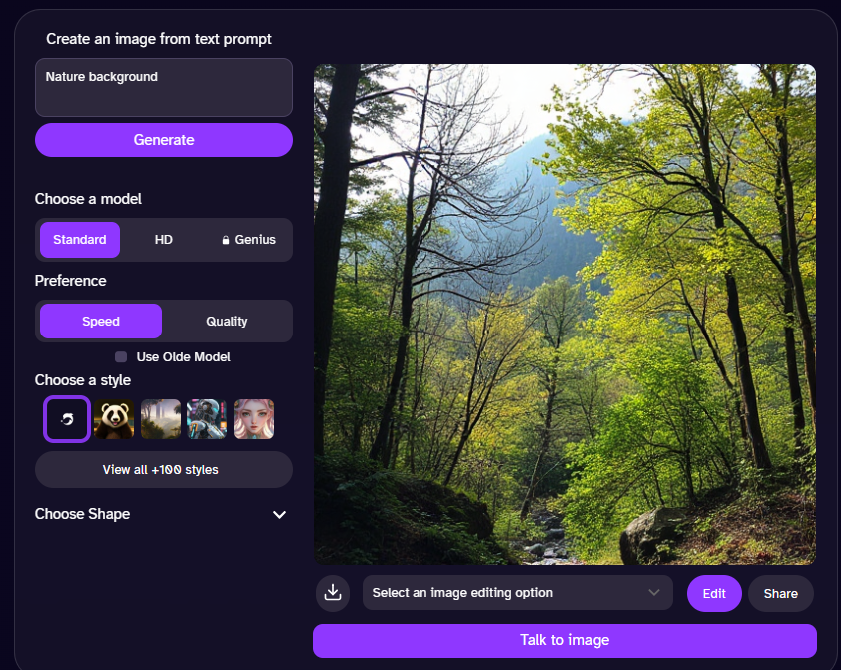
Technologie
Deep AI Image Generator
Unity 6
C#
Visual Studio 2022
Visual Studio Code
Paint
Deep AI Image Generator
Tinkercad
ChatGPT
Unity Asset Store

Slide 9
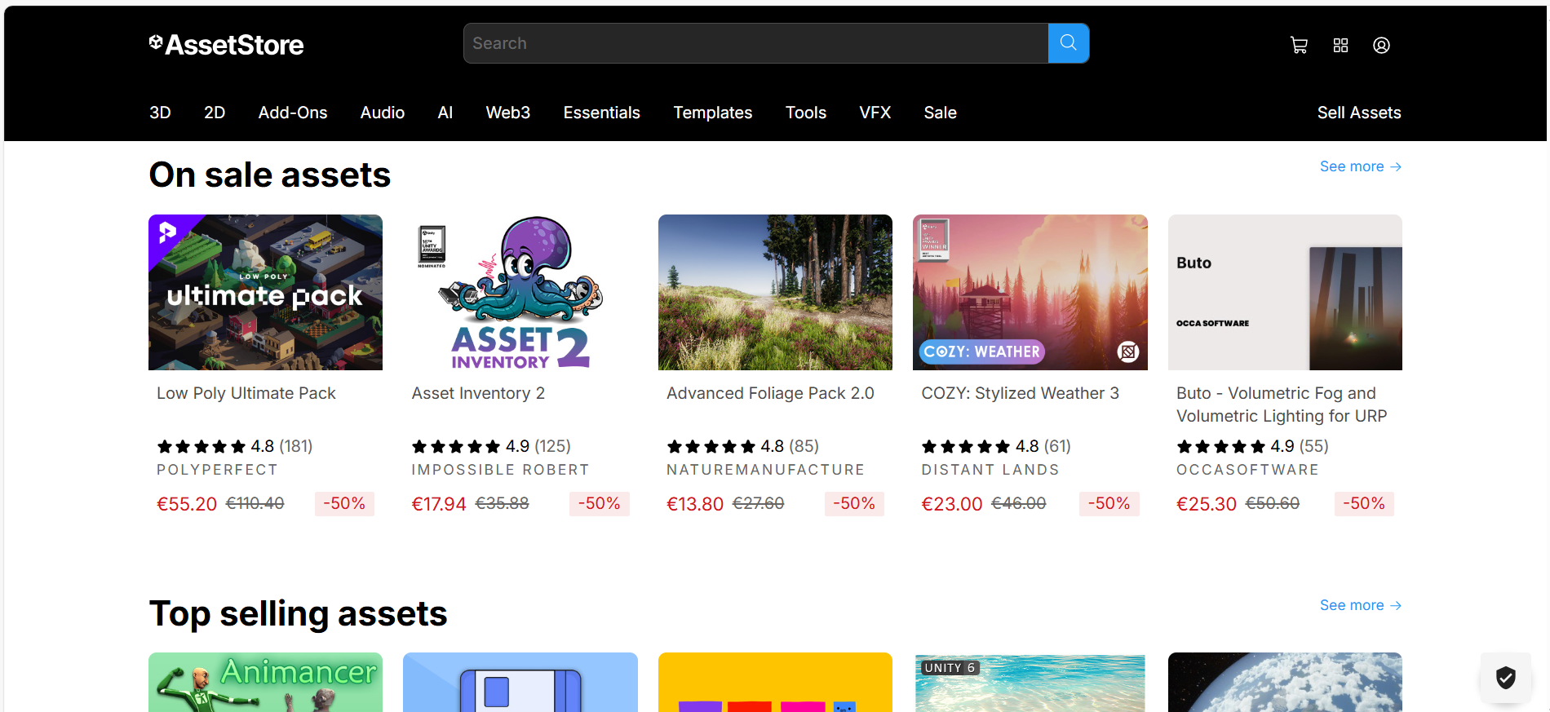
Technologie
Unity Asset Store

Slide 10
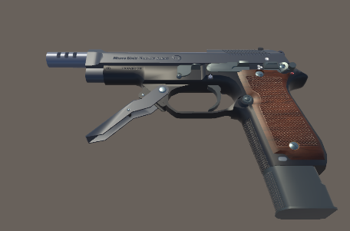
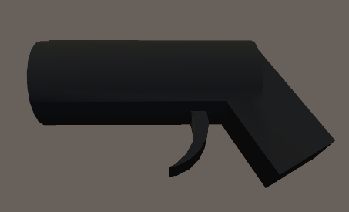
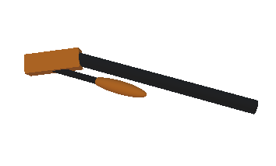
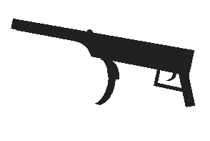
Návrhy
Zbraň
Pistole z Asset Storu
Pistole, vytvořená v Tinkercadu.
Brokovnice, vytvořená v Tinkercadu
Samopal, vytvořený v Tinkercadu

Slide 11
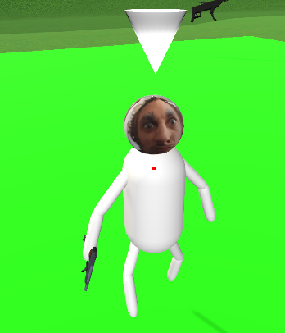
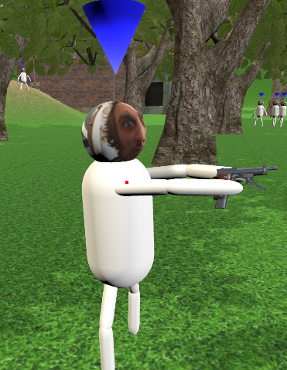
Návrhy
Boti
Bot ma místě zrození
Střílející bot

Slide 12
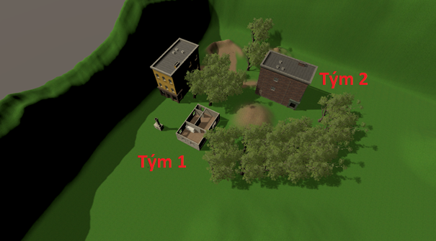
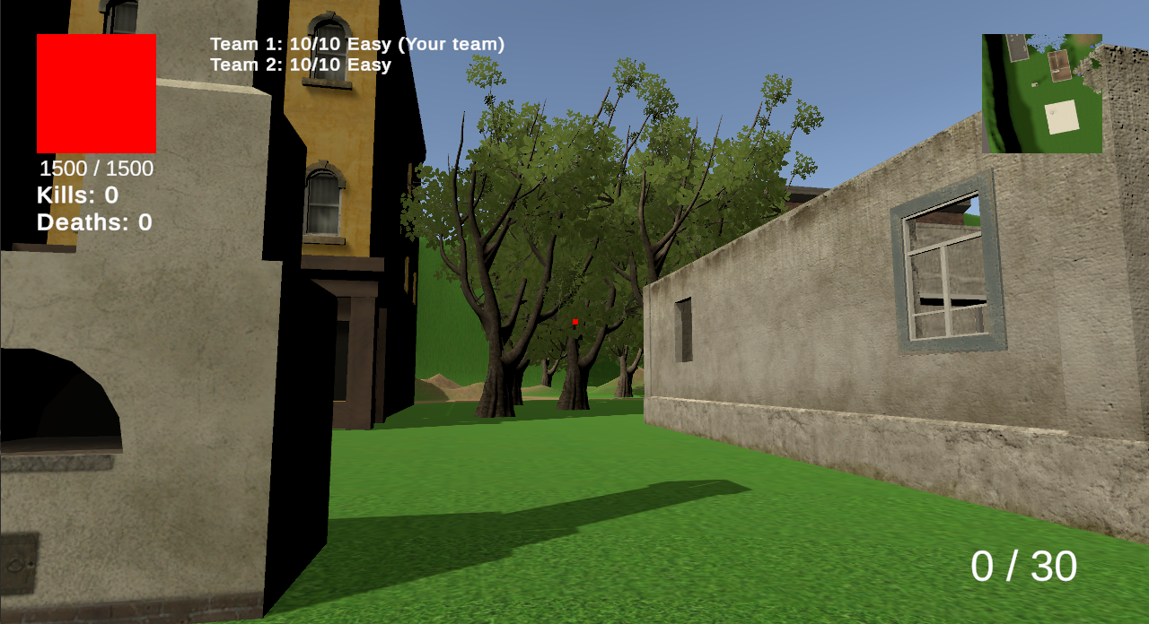
Návrhy
První mapa: Les

Slide 13
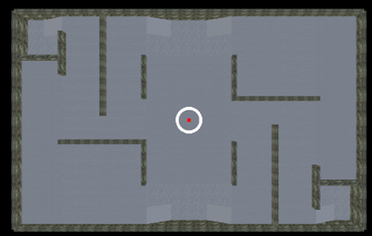
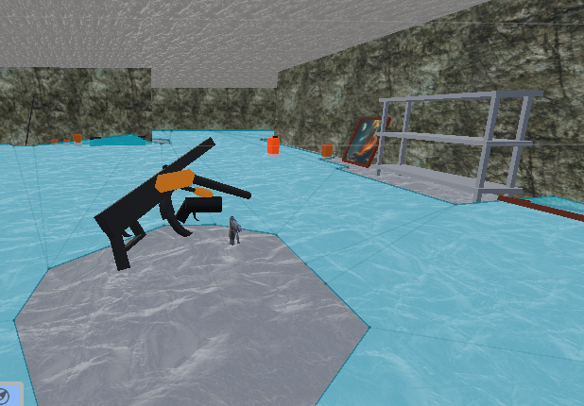
Návrhy
Druhá mapa: Budova

Slide 14
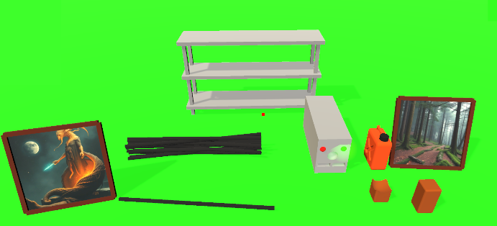
Návrhy
Dekorace

Slide 15
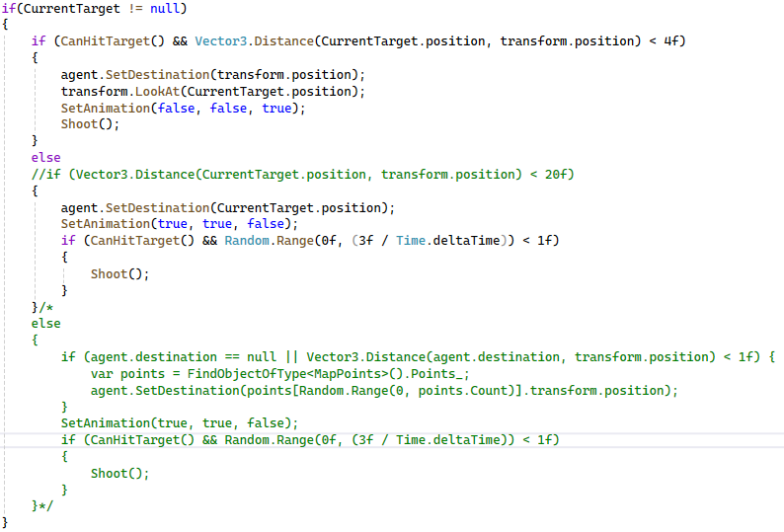
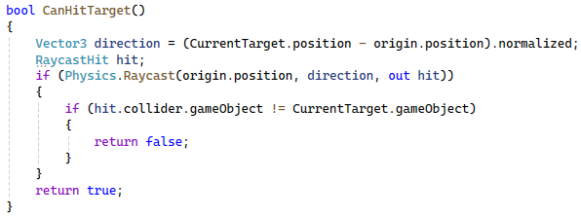
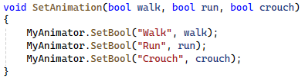
Ukázka kódu
Ukázka kódu pro boty

Slide 16
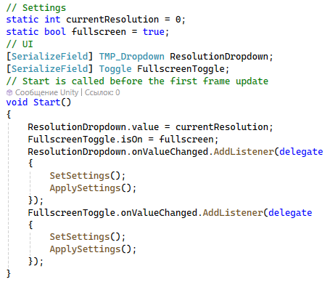
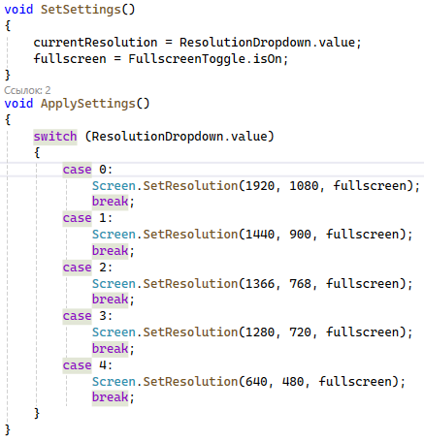
Ukázka kódu
Ukázka kódu pro nastavení

Slide 17
Závěr
Co už je?
Dvě mapy
Zbráň
Boty a umělá intelegence pro ně
Uživatelské rozhrání
Režim se dvěma týmy
Inventář
Dekorace
Počet smrtí a zabítí

Slide 18
Závěr
Co planuji přidat?
Zvuky
Režím „Každý sam za sebe“
Lepší AI
Novou mapu

Slide 19

Prostor pro otázky

Slide 20
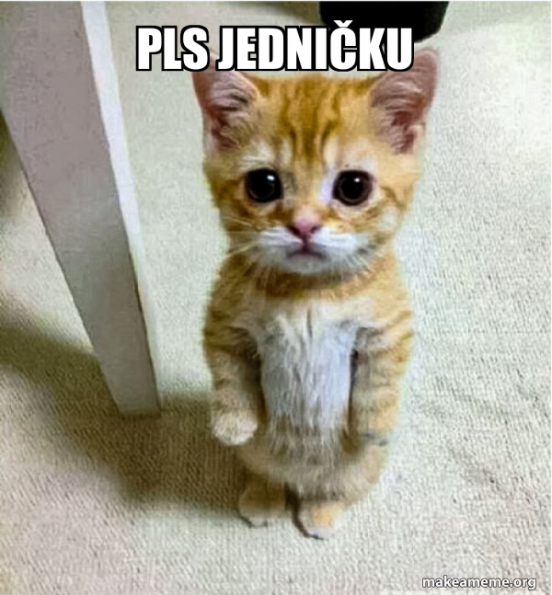
Děkuji za pozornost!

